Slide 1




第1章 编译概述
重庆大学 葛亮
知识点：翻译、解释、编译
编译的阶段、任务、及典型结构 编译程序的伙伴工具

Slide 2

自我介绍
姓名：葛亮
办公室：主教楼1607
!
geliang@cqu.edu.cn
Liang GE
CQU
2

Slide 3




开课目的及应用前景：介绍设计与构造程序设计语 言编译程序的原理与方法
源程序
目标程序
可执行程序
How?
编译 程序
连接
预备知识：
两门以上的高 级程序设计语 言
汇编语言 数据结构等
Liang GE
CQU
10

Slide 4
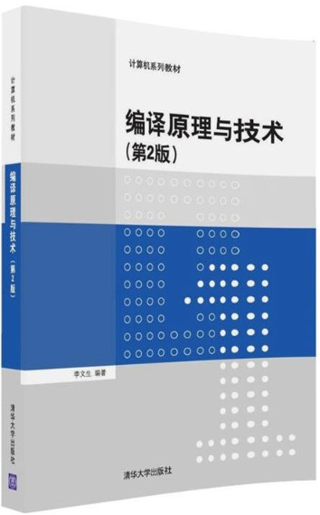
教材
编译原理与技术（第2版）
作者:李文Th
出版社:清华大学出版社
出版时间:2016年10月
Liang GE
CQU
10

Slide 5

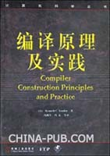
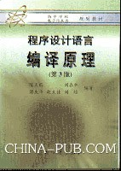
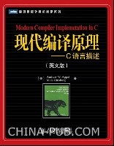

参考书目
编译原理(原书第2版)
编译原理及实践
程序设计语言编译原理（第3版）
现代编译原理--C语言描述
高级编译器设计与实现
Liang GE
CQU
10

Slide 6

成绩构成
! 期末考试
50
40
! 实验
（4次：词法、语法、语义、目标代码Th成）
! 平时 10
（课堂问答、作业）
Liang GE
CQU
10

Slide 7
编译概述
简介
翻译和解释
编译的阶段和任务
编译有关的其他概念
编译程序的伙伴工具
编译原理的应用 小结
Liang GE
CQU
10

Slide 8
简介
什么是编译？
把源程序转换成等价的目标程序的过程即是编译。
编译程序的设计涉及到的知识：
程序设计语言
形式语言与自动机理论
计算机体系结构
数据结构
算法分析与设计
操作系统
软件工程等
Liang GE
CQU
10

Slide 9
1.1 翻译和解释
一、程序设计语言 二、翻译程序
Liang GE
CQU
10

Slide 10
一、程序设计语言
低级语言
机器语言
符号语言
汇编语言
高级语言
过程性语言—面向用户的语言 如：C、Pascal
专用语言—面向问题的语言 如：SQL
面向对象的语言 如：Java、C++
Liang GE
CQU
10

Slide 11
高级语言的优点
高级语言独立于机器。所编程序移植性比较好。
不必考虑存储空间的分配问题，不需要了解数据 从外部形式转换成机器内部形式的细节。
用变量描述存储单元
具有丰富的数据结构和控制结构。
数据结构：数组、记录等
控制结构：循环、分支、过程调用等。
更接近于自然语言。
可读性好，便于维护。
编程效率高。
Liang GE
CQU
10

Slide 12
二、翻译程序
! 翻译程序扫描所输入的源程序，并将其转换为目标 程序，或将源程序直接翻译成结果。
源程序
翻译程序
目标程序或执行结果
翻译程序分为两大类：
编译程序(即编译器)：把源程序翻译成目标程序 的翻译程序。
解释程序(即解释器)：直接执行源程序的翻译程 序。
Liang GE
CQU
12

Slide 13
编译程序
源程序是用高级语言或汇编语言编写的，目标程序 是用汇编或机器语言表示的。
两类编译程序：
汇编程序
编译程序
汇编语言程序
汇编程序
机器语言程序
高级语言程序
编译程序
低级语言程序
Liang GE
CQU
13

Slide 14
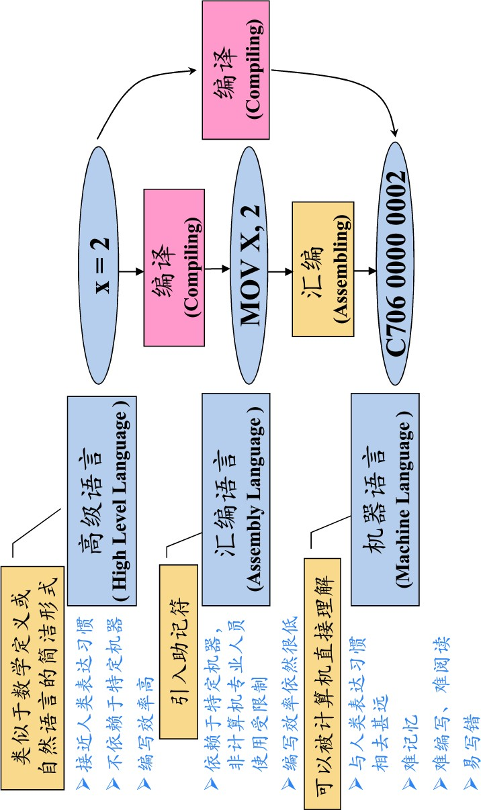
14
Liang GE
CQU

Slide 15
编译和执行阶段
数据
源程序
编译程序
目标程序
计算机
结果
编译时
执行时
编译时间：实现源程序到目标程序的转换所占用的 时间。
源程序和数据是在不同时间（即分别在编译阶段和 运行阶段）进行处理的。
Liang GE
CQU
15

Slide 16
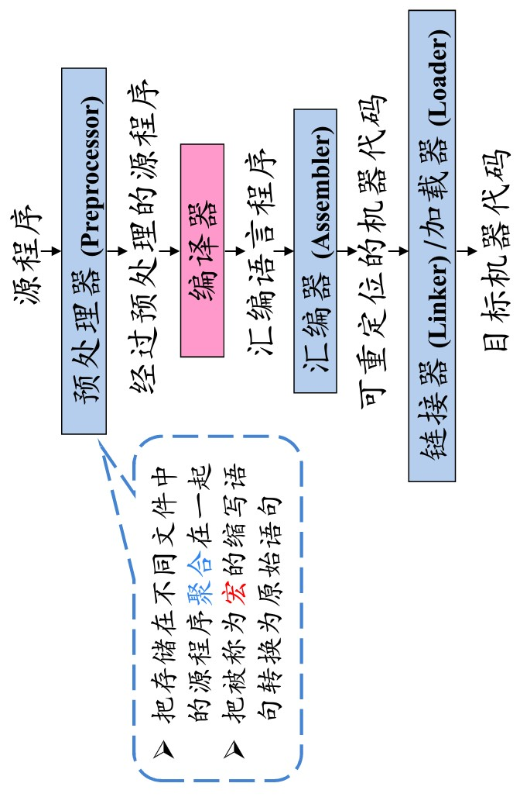
16
Liang GE
CQU

Slide 17
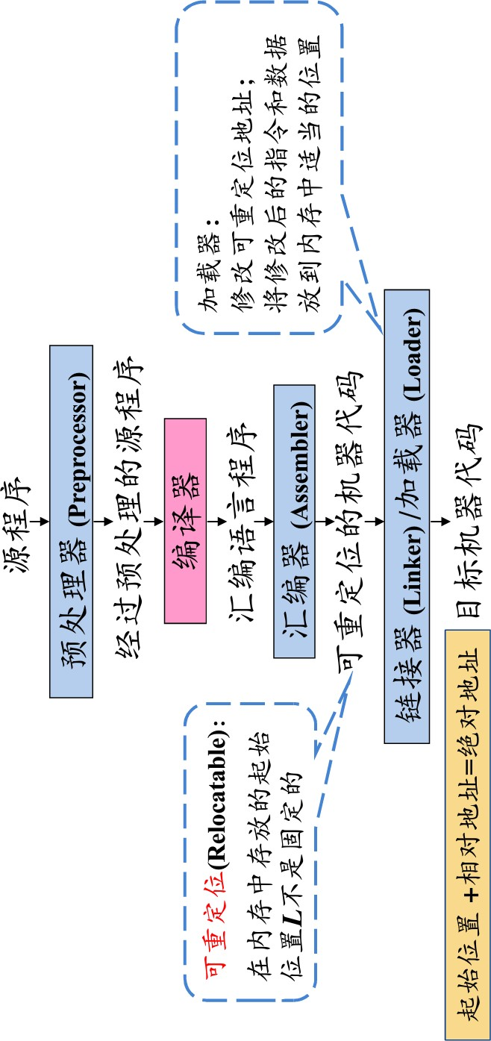
17
Liang
GE
CQU

Slide 18
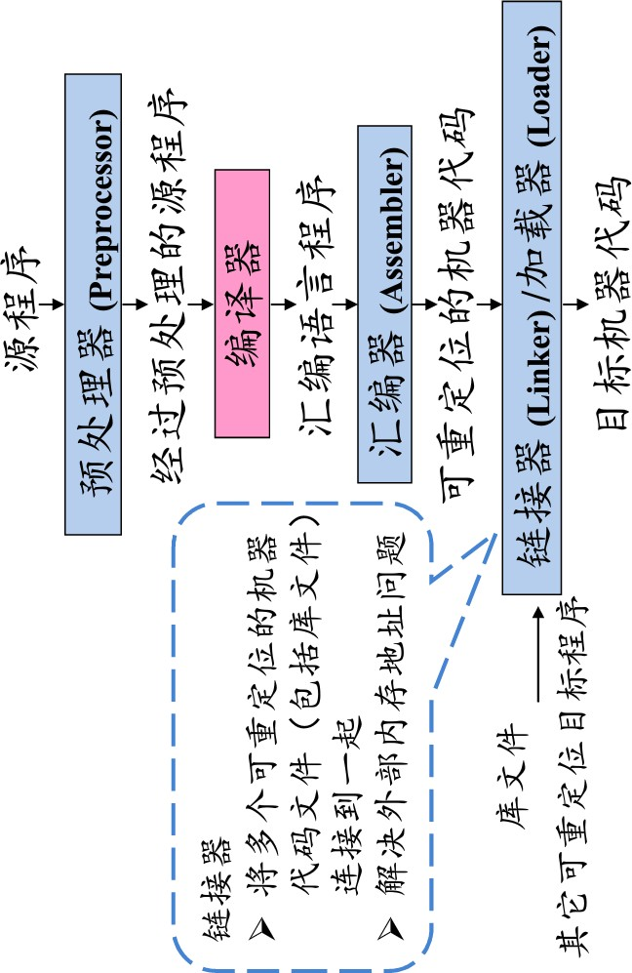
18
Liang GE
CQU

Slide 19
解释程序
数据
源程序
解释程序
结果
解释程序解释执行源程序，不Th成目标程序
同时处理源程序和数据
一种有效的方法：先将源程序转换为某种中间形式， 然后对中间形式的程序解释执行。
Liang GE
CQU
19

Slide 20
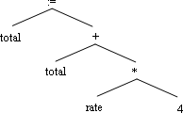
total:=total+rate*4 的解释过程
调用一个过程，执行右边的表达式，
! 解释程序先将源程序转 换成一棵树
计算结果送入total的存储单元
递归调用过程，对表 达式进行计算
! 遍历该树，执行结点上所 规定的动作。
Liang GE
CQU

Slide 21
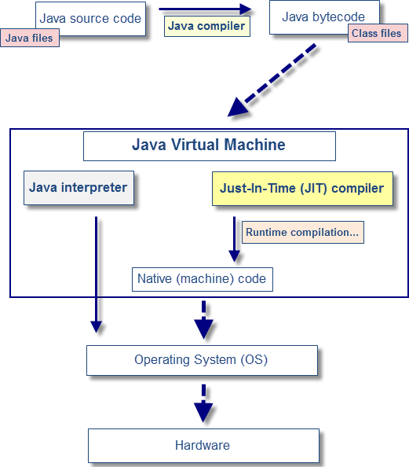
Java语言处理器：编译+解释
编译：
用javac 把源代码编译成
.class 文件（平台无关的 字节码）。
解释：
Java虚拟机对字节码解释 执行。
Liang GE
CQU

Slide 22
Java语言处理器（续）
JIT（Just-in-time）即时编译
在运行中，程序处理输入的前一刻首先把字节码翻译成为 机器语言，然后再执行程序。
可以加快java程序的启动速度
代码的执行效率相对差些
HotSpot VM中的JIT
组合了编译、性能分析以及动态编译。
只编译“热门”代码，即执行最频繁的代码。
client版和server版两个编译器。
默认：用client版的。
启动时，指定-server参数，启动server版的编译器。
Server版适用于需要长期运行的服务器应用程序，针对最大峰值 操作速度进行了优化。
Liang GE
CQU

Slide 23
1.2 编译的阶段和任务
一、分析阶段
根据源语言的定义，分析源程序的结构
词法分析
语法分析
语义分析
二、综合阶段
根据分析结果构造出所要求的目标程序
中间代码Th成
代码优化
目标代码Th成
三、符号表的管理 四、错误诊断和处理
Liang GE
CQU
23

Slide 24
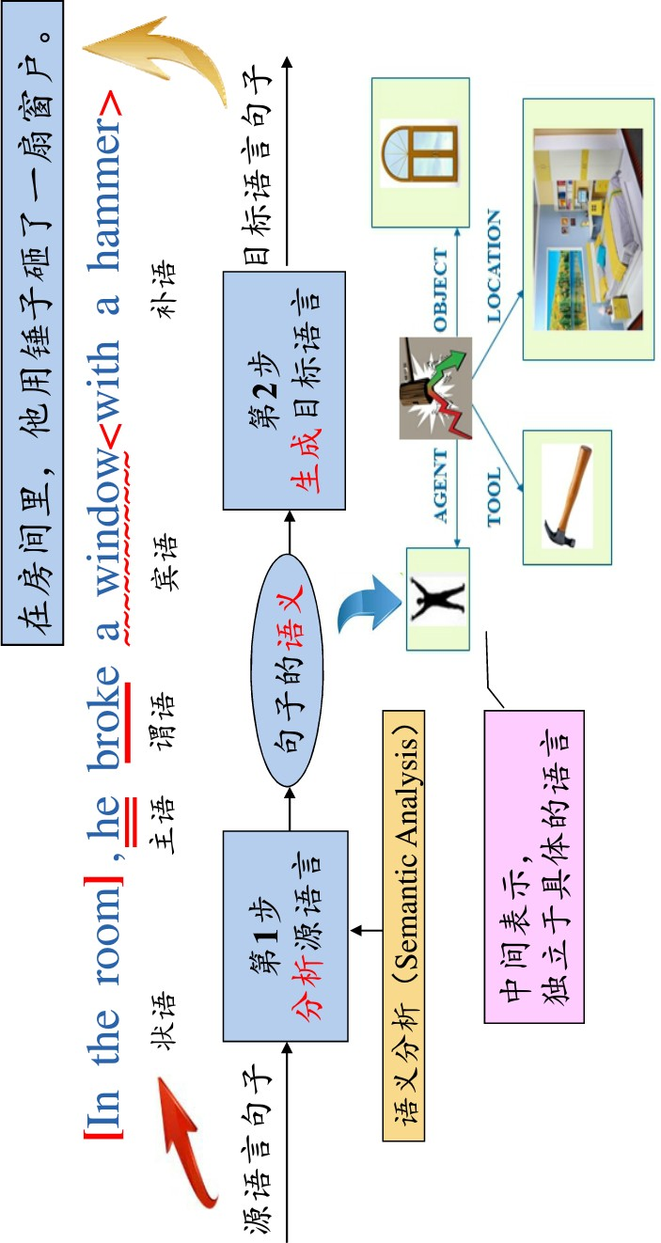
24
Liang GE
CQU

Slide 25
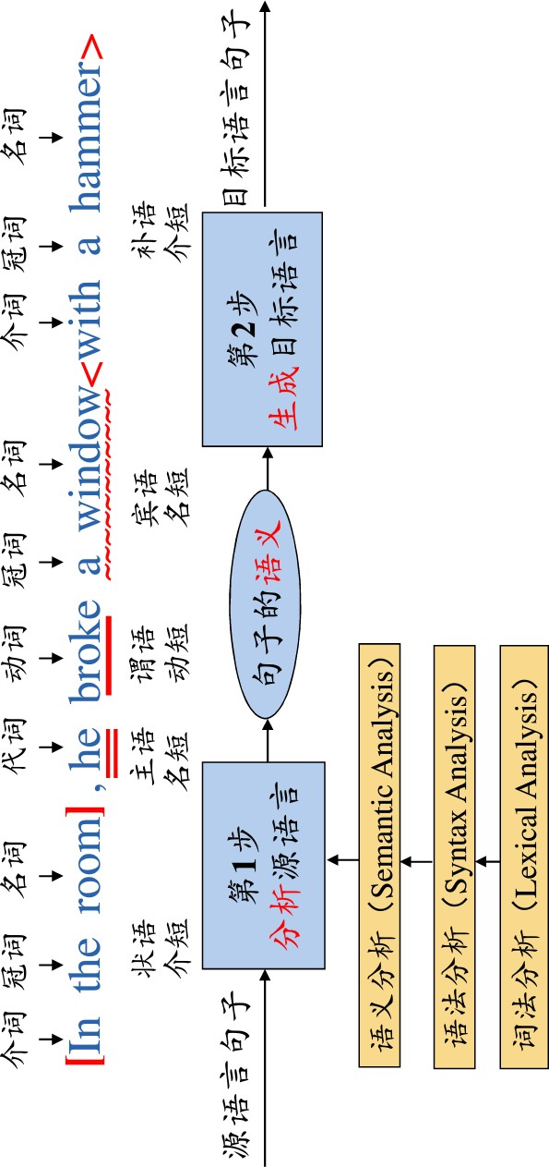
25
Liang GE
CQU

Slide 26
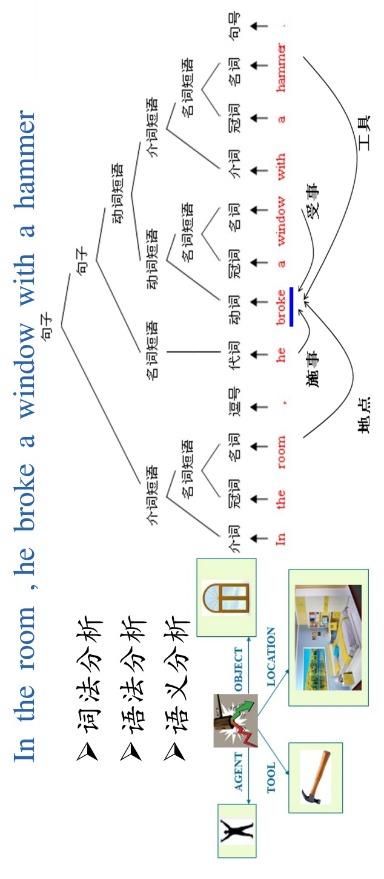
26
Li
ang GE
CQU

Slide 27
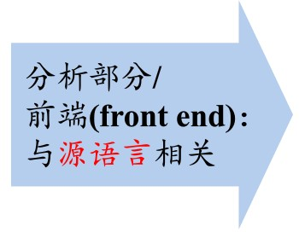
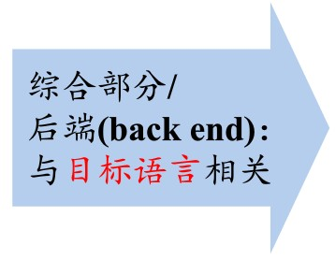
编译程序的典型结构
源程序
分析阶段
词法分析器
语法分析器
符 号
表 管 理 器
语义分析器
错 误 处 理 器
中间代码生成
代码优化
Liang GE
代码生成
综合阶段
目标程序
CQU

Slide 28
一、分析阶段
任务：根据源语言的定义，对源程序进行结构分析 和语义分析，从而把源程序正文转换为某种内部表 示。
分析阶段是对源程序结构的静态分析。
任务划分：
词法分析
语法分析
语义分析
Liang GE
CQU

Slide 29
1. 词法分析
扫描，线性分析
词法分析器：
依次读入源程序中的每个字符，对构成源程序的字符串 进行分解，识别出每个具有独立意义的字符串（即单 词），将其转换成记号（token），并组织成记号流。
把需要存放的单词放到符号表中，如变量名，标号，常 量等。
形成记号的字符串叫做该记号的单词（lexeme）。
工作依据：源语言的构词规则（即词法），也称为
模式（pattern）。
C语言的标识符的模式是：以字母或下划线开头，由字母、 数字或下划线组成的符号串。
Liang GE
CQU

Slide 30
对 total:=total+rate*4 的词法分析
标识符 total
赋值号 :=
标识符 total
加号 +
标识符 rate
乘号 *
整常数 4
Liang GE
CQU

Slide 31
空格、注释的处理及其他
分隔单词的空格：被跳过
源程序中的注释：被跳过
识别出来的标识符要放入符号表。
某些记号还要具有“属性值”
如发现标识符total时，词法分析器不仅产Th一个单词 符号的类别标记如id，还把它的单词total填入符号表
（如果total在表中不存在的话），则total的记号就包 括两部分：单词符号的类别标记id、属性值（即指向符 号表中R条目的指针）。
如发现常数3.14时，词法分析器产Th一个类别标记如 num，这样，3.14的记号就包括两部分：单词符号的 类别标记num、属性值（3.14）。
Liang GE
CQU

Slide 32
2. 语法分析
层次结构的分析
把记号流按语言的语法结构层次地分组，以形成语 法短语。
源程序的语法短语常用分析树表示
工作依据：源语言的语法规则
程序的层次结构通常由递归的规则表示，如表达式 的定义如下：
任何一个标识符是一个表达式
任何一个数是一个表达式
Liang GE
如果expr₁和expr₂是表达式，expr₁+expr₂、
expr₁*expr₂、(expr₁)也都是表达式。
CQU

Slide 33
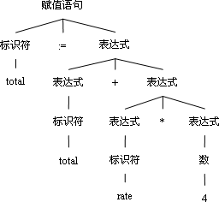
total:=total+rate*4 的分析树
Liang GE
CQU

Slide 34
语句的递归定义
如果id是一个标识符，expr是一个表达式，则
id:=expr 是一个语句。
如果expr是表达式，stmt是语句，则
while (expr) do stmt 是语句
if (expr) then stmt 是语句。
Liang GE
CQU

Slide 35
3. 语义分析
对语句的意义进行检查分析
收集类型等必要信息
用语法分析确定的层次结构表示各语法成份
工作依据：源语言的语义规则
一个重要任务：类型检查
根据规则检查每个运算符及其运算对象是否符合要求；
数组的下标是否合法；
过程调用时，形参与实参个数、类型是否匹配等
Liang GE
CQU

Slide 36
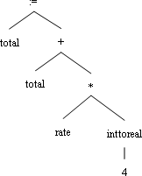
赋值语句 total:=total+rate*4
插入转换符的语法树
Liang GE
CQU

Slide 37
total:=total+rate*4 的各分析步骤及其中间结果
total:=total+rate*4
词法分析
id₁:=id₁+id₂*4
语法分析
:=
id₁
+
id₁
*
id₂
4
语义分析
:=
Liang GE
id₁
+
id₁
*
id₂
inttoreal
CQU
4

Slide 38
二、综合阶段
任务：根据所制定的源语言到目标语言的对应关系， 对分析阶段所产Th的中间形式进行综合加工，从而 得到与源程序等价的目标程序。
任务划分：
中间代码Th成
代码优化
目标代码Th成
Liang GE
CQU

Slide 39
4. 中间代码Th成
中间代码：一种抽象的机器程序
中间代码应具有两个重要的特点：
易于产Th
易于翻译成目标代码
中间代码有多种形式
三地址代码具有的特点：
每条指令除了赋值号之外，最多还有一个运算符。
编译程序必须Th成临时变量名，以便保留每条指令的计算 结果。
有些“三地址”指令少于三个操作数
Liang GE
CQU

Slide 40
total:=total+rate*4 的三地址代码
temp₁:=inttoreal(4) temp₂:=id₂*temp₁ temp₃:=id₁+temp₂ id₁:=temp₃
Liang GE
CQU

Slide 41
5. 代码优化
代码优化：
对代码进行改进，使之占用的空间少、运行速度快。
代码优化首先是在中间代码上进行的。 temp₁:=inttoreal(4)
temp₂:=id₂*temp₁ temp₃:=id₁+temp₂
temp₁:=id₂*4.0 temp₂:=id₁+temp₁ id₁:=temp₂
id₁:=temp₃
! 优化编译程序：能够完成大多数优化的编译程序。
Liang GE
CQU

Slide 42
6. 目标代码Th成
Th成的目标代码一般是可以重定位的机器代码或汇 编语言代码。
涉及到的两个重要问题：
对程序中使用的每个变量要指定存储单元
对变量进行寄存器分配
Liang GE
CQU

Slide 43
total:=total+rate*4 的目标代码
MOVF R₀, id₂ MULF R₀, #4.0 MOVF R₁, id₁ ADDF R₀, R₁ MOVF id₁, R₀
Liang GE
CQU

Slide 44
赋值语句total:=total+rate*4 的各综合步骤及结果
中间代码生成
temp₁:=inttoreal(4) temp₂:=id₂*temp₁ temp₃:=id₁+temp₂ id₁:=temp₃
代码优化
temp₁:=id₂*4.0 temp₂:= id₁+trmp₁ id₁:= temp₂
目标代码生成
Liang GE
MOVF R₀, id₂ MULF R₀, #4.0 MOVF R₁, id₁ ADDF R₀, R₁ MOVF id₁, R₀
CQU

Slide 45
total:=total+rate*4 的翻译过程
total:=total+rate*4
中间代码生成
词法分析
temp :=inttoreal(4)
1
temp₂:=id₂*temp₁
temp₃:=id₁+temp₂ id₁:=temp₃
id₁:=id₁+id₂*4
语法分析
代码优化
:=
id₁
+
temp :=id *4.0
id₁
*
1 2
id
4
temp₂:= id₁+trmp₁ id₁:= temp₂
2
语义分析
目标代码生成
:=
Liang GE
id₁
+
MOVF R₀, id₂ MULF R₀, #4.0 MOVF R₁, id₁ ADDF R₀, R₁ MOVF id₁, R₀
id₁
*
id₂
inttoreal
CQU
4
45

Slide 46
三、符号表管理
编译程序的一项重要工作：
记录源程序中使用的标识符
收集每个标识符的各种属性信息
符号表是由若干记录组成的数据结构
每个标识符在表中有一条记录
记录的域是标识符的属性
对符号表结构的要求：
应允许快速地找到标识符的记录
可在其中存取数据
标识符的各种属性是在编译的各个不同阶段填入符 号表的。
Liang GE
CQU
46

Slide 47
声明语句：float total, rate;
词法分析器：
float是关键字
total、rate是标识符
在符号表中创建这两个标识符的记录
语义分析器：
total、rate都表示变量
float表示这两个变量的类型
可以把这两种属性及存储分配信息填入符号表。
在语义分析和Th成中间代码时，还要在符号表中
填入对这个float型变量进行存储分配的信息。
Liang GE
CQU
47

Slide 48
四、错误处理
在编译的每个阶段都可能检测到源程序中存在的错 误
词法分析程序可以检测出非法字符错误。
语法分析程序能够发现记号流不符合语法规则的错误。
语义分析程序试图检测出具有正确的语法结构，但对所 涉及的操作无意义的结构。
代码Th成程序可能发现目标程序区超出了允许范围的错 误。
由于计算机容量的限制，编译程序的处理能力受到限制 而引起的错误。
处理与恢复
判断位置和性质
适当的恢复
Liang GE
CQU

Slide 49
1.3 编译有关的其他概念
一、前端和后端 二、“遍”
Liang GE
CQU

Slide 50
一、前端和后端
前端主要由与源语言有关而与目标机器无关的那些
部分组成
词法分析、语法分析、符号表的建立、语义分析和中间 代码Th成
与机器无关的代码优化工作
相应的错误处理工作和符号表操作
后端由编译程序中与目标机器有关的部分组成
与机器有关的代码优化、目标代码的Th成
相应的错误处理和符号表操作
把编译程序划分成前端和后端的优点：
便于移植、便于编译程序的构造。
Liang GE
CQU

Slide 51
二、遍
一“遍”是指对源程序或其中间形式从头到尾扫描 一遍，并作相关的加工处理，Th成新的中间形式或 目标程序。
编译程序的结构受“遍”的影响
遍数
分遍方式
一遍扫描的编译程序
多遍编译程序
Liang GE
CQU
51

Slide 52
一遍扫描的编译程序
开始
源程序
语法分析器
取记号
语法成分
记号
返回
词法分析器
语义分析及代码Th成
整理目标程序
目标程序
Liang GE
控制流 数据流
结束
CQU
52

Slide 53
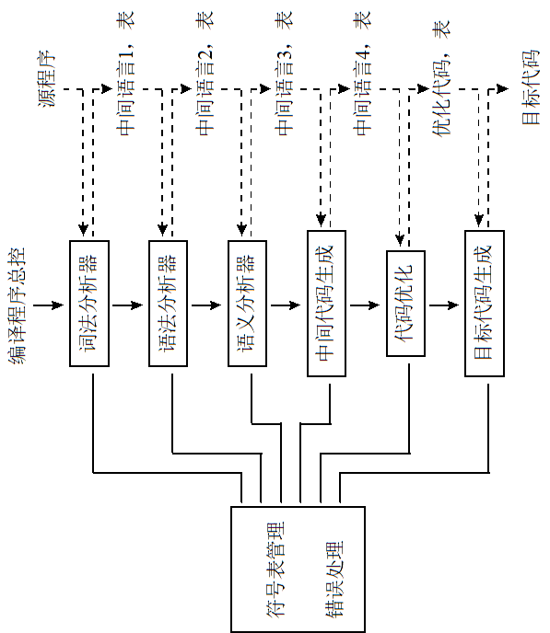
53
多遍编译程序
Liang GE
CQU

Slide 54
编译程序分遍的优缺点
分遍的主要好处：
可以减少对主存容量的要求
可使各遍编译程序功能独立、单纯，相互联系简单，编译 程序结构清晰。
能够实现更充分的优化工作，获得高质量目标程序。
通过分遍将编译程序的前端和后端分开，可以为编译程序 的移植创造条件。
分遍的缺点：
增加了不少重复性的工作。
Liang GE
CQU

Slide 55
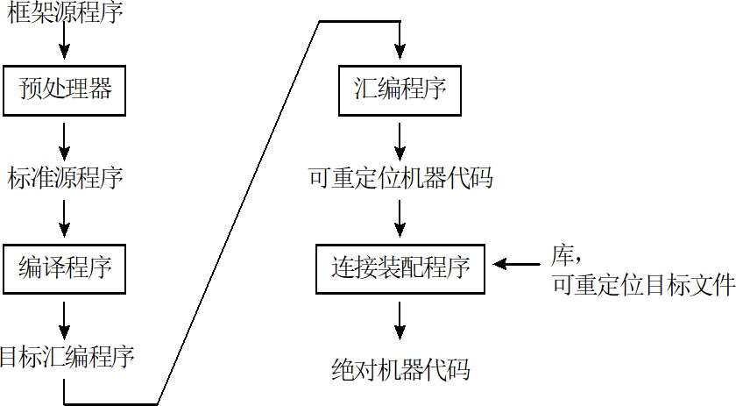
1.4 编译程序的伙伴工具
Liang GE
CQU

Slide 56
编译程序的前后处理器
一、预处理器 二、汇编程序
三、连接装配程序
Liang GE
CQU

Slide 57
一、预处理器
预处理器的主要功能：
宏处理
文件包含
语言扩充
Liang GE
CQU

Slide 58
1. 宏处理
预处理器允许用户在源程序中定义宏。
C语言源程序中的一个宏定义：
#define prompt(s) fprintf(stderr, s)
宏处理器处理两类语句，即宏定义和宏调用。
宏定义通常用统一的字符或关键字表示，如define或 macro，宏定义由宏名字及宏体组成，通常宏处理器允许 在宏定义中使用形参。
宏调用由调用宏的命令名（宏名）和所提供的实参组成。 宏处理器用实参代替宏体中的形参，再用变换后的宏体替 换宏调用本身。
Liang GE
CQU

Slide 59
2. 文件包含
预处理器把文件的包含声明扩展为程序正文。
C语言程序中的“头文件”包含声明行：
#include <stdio.h>
预处理器处理到该语句时，就用文件stdio.h的内 容替换此语句。
Liang GE
CQU

Slide 60
3. 语言扩充
有些预处理器用更先进的控制流和数据结构来增强 原来的语言。
例如：
预处理器可以将类似于while或if-then-else语句结构的 内部宏提供给用户使用，而这些结构在原来的程序设计语 言中是没有的。
当程序中使用了这样的结构时，由预处理器通过宏调用实 现语言功能的扩充。
Liang GE
CQU

Slide 61
二、汇编程序
汇编语言用助记符表示操作码，用标识符表示存储
地址。
赋值语句b:=a+2相应的汇编语言程序为：
MOV R₁, a
ADD R₁, #2 MOV b, R₁
最简单的汇编程序对输入作两遍扫描。
Liang GE
CQU

Slide 62
第一遍
找出标志存贮单元的所有标识符，并将它们存贮到 汇编符号表中。
汇编符号表独立于编译程序的符号表
在符号表中指定该标识符所对应的存储单元地址，
此地址是在首次遇到该标识符时确定的。
假定一个字包括4个字节，每个变量占一个字，完成 第一遍扫描后，得到汇编符号表：
标识符 地址
0
4
Liang GE
CQU

Slide 63
第二遍
把每个用助记符表示的操作码翻译为二进制表示的 机器代码。
把用标识符表示的存储地址翻译为汇编符号表中该 标识符所对应的地址。
输出通常是可重定位的机器代码。
起始地址为0，各条指令及其所访问的地址都是相对于0的 逻辑地址。
当装入内存时，可以指定任意的地址L作为开始单元。
输出中要对那些需要重定位的指令做出标记
标记供装入程序识别，以便计算相应的物理地址。
Liang GE
CQU
63

Slide 64
可重定位机器代码
b:=a+2的汇编代码 MOV R₁, a
ADD R₁, #2 MOV b, R₁
假定机器指令的格式为：
操作符 寄存器 寻址模式 地址
假定：
0001 代表 MOV R， S
0011 代表 ADD
0010 代表 MOV D， R
! 第二遍输出的可重定位机器代码：
0001 | 01 | 00 | 00000000*
0011 | 01 | 10 | 00000010
0010 | 01 | 00 | 00000100*
Liang GE
CQU
64

Slide 65
绝对机器代码
可重定位机器代码：
0001 | 01 | 00 | 00000000*
0011 | 01 | 10 | 00000010
0010 | 01 | 00 | 00000100*
假如装入内存的起始地址为L=00001111
则a和b的地址分别是15和19
则装入后的机器代码为：
0001 | 01 | 00 | 00001111
0011 | 01 | 10 | 00000010
0010 | 01 | 00 | 00010011
Liang GE
CQU
65

Slide 66
三、连接装配程序
可重定位目标程序的组成：
正文，目标程序的主要部分，包括指令代码和数据；
外部符号表(也称全局符号表)，记录有本程序段引用的名
字和被其他程序段引用的名字；
重定位信息表，记录有重定位所需要的有关信息。
连接装配程序
作用：把多个经过编译或汇编的目标模块连接装配成一个
完整的可执行程序。
连接编辑程序：扫描外部符号表，寻找所连接的程序段， 根据重定位信息表解决外部引用和重定位，最终将整个程 序涉及到的目标模块逐个调入内存并连接在一起，组合成 一个待装入的程序。
重定位装配程序：把目标模块的相对地址转换成绝对地址。
Liang GE
CQU

Slide 67
1.5 编译原理的应用
语法制导的结构化编辑器
程序格式化工具
软件测试工具
程序理解工具
高级语言的翻译工具
Liang GE
CQU

Slide 68
语法制导的结构化编辑器
具有通常的正文编辑和修改功能
能象编译程序那样对源程序进行分析，把恰当的层 次结构加在程序上。
可以保证源程序
无语法错误
有统一的可读性好的程序格式
结构化编辑器能够执行一些对编制源程序有用的附 加任务，如：
检查用户的输入是否正确
自动提供关键字
从BEGIN或左括号跳到与其相匹配的END或右括号
Liang GE
CQU

Slide 69
程序格式化工具
读入并分析源程序
使程序结构变得清晰可读，如：
用缩排方式表示语句的嵌套层次结构
用一种专门的字型表示注释等
Liang GE
CQU

Slide 70
软件测试工具
静态测试
读入源程序
——静态测试器
在不运行该程序的情况下对其进行分析，以发现程序中潜在的错 误或异常。
不可能执行到的死代码 未定义就引用的变量
试图使用一个实型变量作为指针等。
动态测试
——动态测试器
利用测试用例实际执行程序 记录程序的实际执行路线
将实际运行结果与期望结果进行比较，以发现程序中的错误或异 常。
Liang GE
CQU

Slide 71
程序理解工具
对源程序进行分析
确定各模块间的调用关系
记录程序数据的静态属性和结构属性
画出控制流程图
Liang GE
CQU

Slide 72
高级语言的翻译工具
! 将用某种高级语言开发的程序翻译为另一种高级语 言表示的程序
Liang GE
CQU

Slide 73
编译技术的其他应用
高级程序设计语言的实现
编译技术和语言发展互动的一个早期的例子：C语言中的关键字 register
针对计算机体系结构的优化
并行性
现代微处理器采用的指令级并行性，对程序员透明，硬件自动检测顺序 指令流之间的依赖关系，一个硬件调度器可以改变指令的执行顺序。
处理器并行
内存层次结构
高效利用寄存器、高速缓存
新计算机体系结构的设计
RISC
专用体系结构
Liang GE
CQU

Slide 74
小 结
什么是编译
翻译程序：
编译程序（编译程序、汇编程序）、解释程序
二者的异同
编译系统（编译环境）
编译程序的伙伴工具、功能及工作原理
预处理器
汇编程序
连接装配程序
Liang GE
CQU
74

Slide 75
小 结（续）
编译程序的各组成部分及其功能
词法分析
语法分析
语义分析
中间代码Th成
代码优化
目标代码Th成
前端和后端
遍
编译程序的设计涉及到的知识
Liang GE
CQU
75

